Slide 1
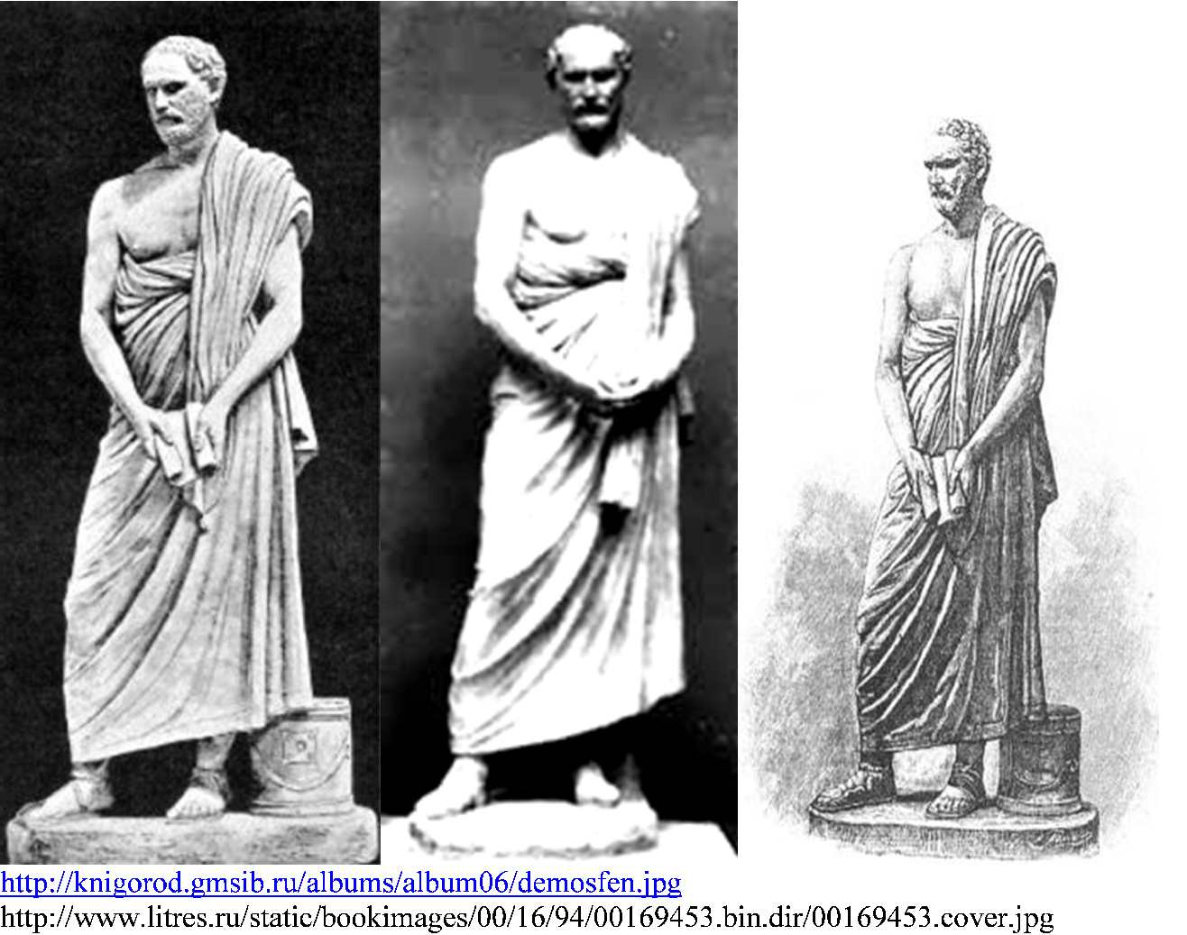
Риторика Давньої Греції. Видатні оратори: Сократ, Платон, Демосфен, Аристотель

Slide 2
Мета: - ознайомити учнів з предметом вивчення риторики як науки, поглиблювати знання з риторики; - окреслити роль і місце риторики в античному світі; - розвивати мислення, комунікативні вміння, увагу; - збагачувати словниковий запас учнів; - виховувати любов і повагу до слова.

Slide 3
Красномовство належить до тих мистецтв, які все здійснюють і всього досягають словом. Платон
Ролрлрорро
Прокоментуйте епіграф уроку!
Чи погоджуєтесь ви з висловом Платона, що за допомогою слова можна багато чого досягти?

Slide 4
Мозковий штурм !
Що таке риторика?
Хто такий оратор?
Де найчастіше застосовується мистецтво слова?
Які риси притаманні ритору?

Slide 5
Запам'ятай !
Риторика – це наука про способи переконання, ефективні способи впливу на аудиторію з урахуванням її особливостей

Slide 6
Частини риторики
Історія
риторики
Теорія риторики
Практична риторика
Досліджує місце риторики серед інших наук, етапи зародження і розвитку риторики в історії людства
Вивчає закони риторики
Розглядає предмет і зміст усного виступу, текст, образ оратора

Slide 7
Софісти – (грец. учителі мудрості, майстри), проголошували: “Істинною може бути та думка, яка переконливіша”.
Лісій
Горгій
Софісти Давньої Греції
Перікл
Клеон
Корак
Емпедокл

Slide 8
Красномовство софістів
У період розквіту рабовласницької демократії в 5 ст. до н.е. з’явився новий тип філософа-софіста, який навчав за плату інших мистецтву мислити, говорити, робити. Саме софісти заклали основи риторики як науки ораторського мистецтва, розвинули всі форми ораторської мови.

Slide 9
Софісти вважали, що істина не є щось єдине для всіх. Якщо всі думають по-різному, то й істина в кожного своя, і уявлення про прекрасне й потворне в кожного своє, і взагалі всі поняття як філософії, так і моральності відносні. Факт відносності всього - головна засада всього світогляду софізму.

Slide 10
За грецьким вченням риторика складається з п'яти розділів
Наука про добір матеріалу для промов
словесне вираження
його розташування
запам'ятовування
виголошення

Slide 11
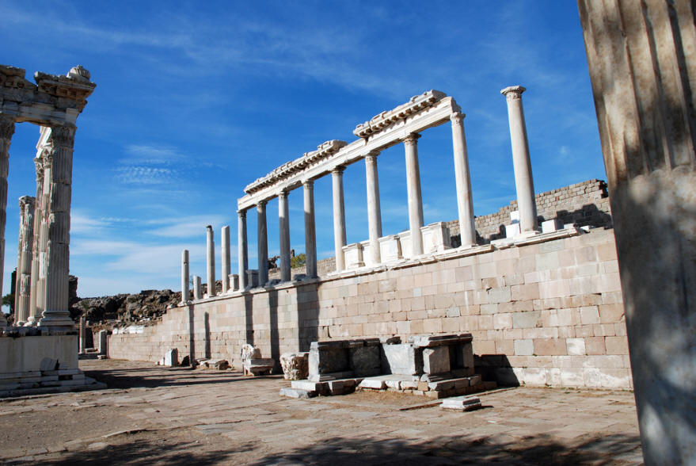
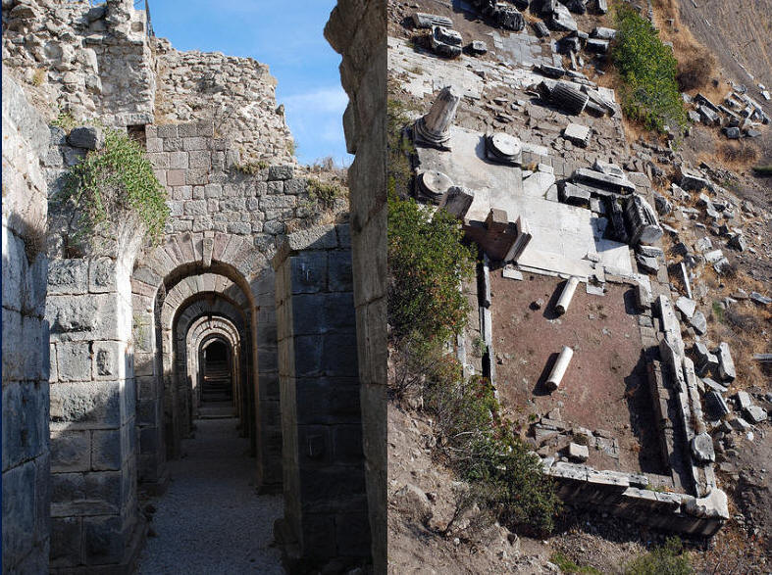
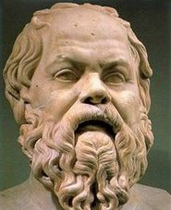
Сократ (469-399рр.до н.е.)
Афоризми:
-“Я знаю, що я нічого не знаю”;
-”Заговори, щоб я тебе побачив”

Slide 12
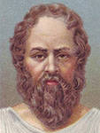
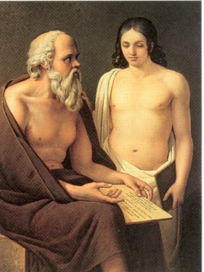
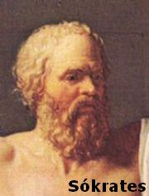
Сократ залишився в історії давньогрецької просвітницької епохи як мудрець, який своїм розумом і моральною позицією вплинув і на риторику, і на софістику.
Сократ збагатив практичну риторику своїми розробками політичної полеміки.
Основною ознакою еристики Сократа була іронія, прихований глум, прикидання таким, який нічого не знає, щоб на незнанні впіймати співбесідника. Іронія Сократа полягала в тому, що він дотепною системою запитань заганяв суперника у глухий кут, коли той починав сам собі заперечувати.
Для бесід Сократа головним було дотримання логічного принципу, щоб у бесіді чи промові наступне випливало з попереднього.
Сократ запам’ятався нащадкам великим скептиком. Будучи наймудрішою людиною свого часу, він не побоявся сказати: „Я знаю, що нічого не знаю”.

Slide 13
Платон (427-347 рр. до н.е. )
Риторика – це марево однієї з частин мистецтва політики
Завдання оратора полягає в переконанні та пошуку істини

Slide 14
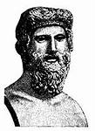
Учень Сократа Платон продовжив ідеї свого вчителя і став відомим у риториці тим, що вимагав від неї знання об’єкта, який вона обслуговує. І це знання мало бути не легким поверховим знайомством з предметом розмови, а вмінням осягати глибинну суть предмета (визначити його рід і вид з погляду цілого і частини, проаналізувати склад і взаємозв’язки ).

Slide 15
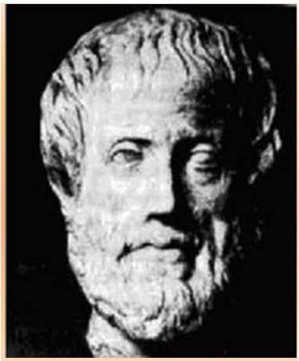
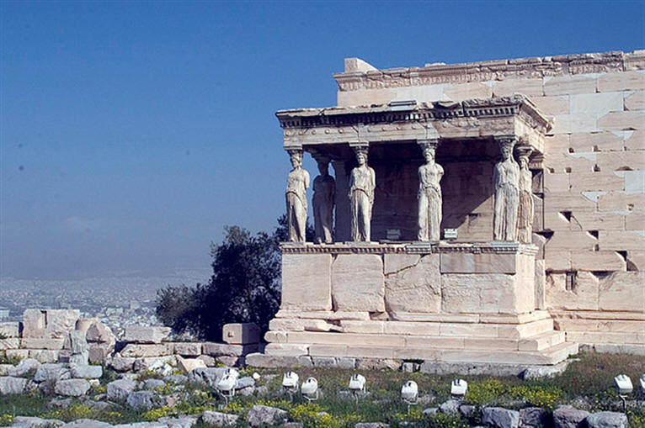
Аристотель (384 -322 рр. до н.е.)
Трактати
Майстерність риторики полягає у таких засобах переконання:
“Риторика”
“Поетика”
Майстерність риторики полягає у таких засобах переконання:
Логічні докази;
Моральні докази;
Емоційні впливи.

Slide 16
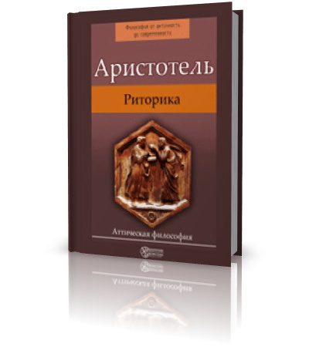
До нас дійшов твір Аристотеля під назвою «Риторика», в якому він детально викладає свої погляди на цю науку

Slide 17
У цій праці знайшли своє обґрунтування:
загальні принципи риторики;
особистість оратора, специфіка його аудиторії;
техніка, спосіб висловлювання думки ритора;
правдоподібність як основна умова викладу подій

Slide 18
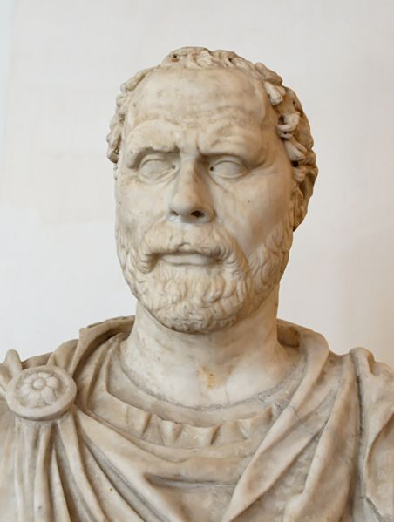
Демосфен ( 384 -322 рр. до н.е.)
”
Умови успіху
Жвавість
Жвавість
Жвавість
Улюблені тропи
метафора
гіпербола
анафора

Slide 19
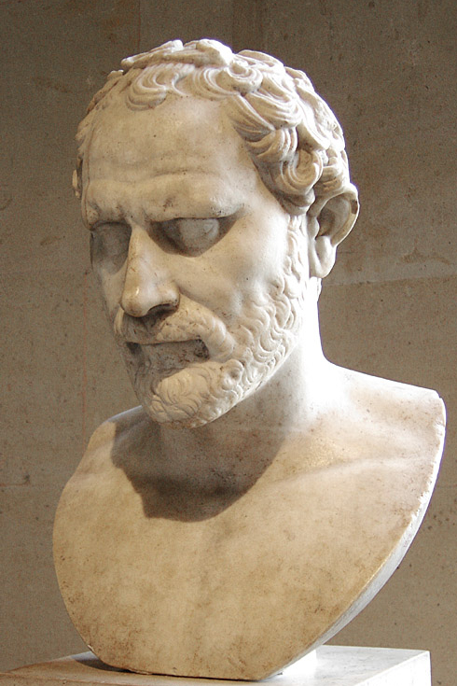
Демосфен
Демосфен — один із найвидатніших ораторів стародавності. Його промови — судові, епідектичні і, головним чином, політичні — відрізняються високим пафосом і великою силою переконання.

Slide 20
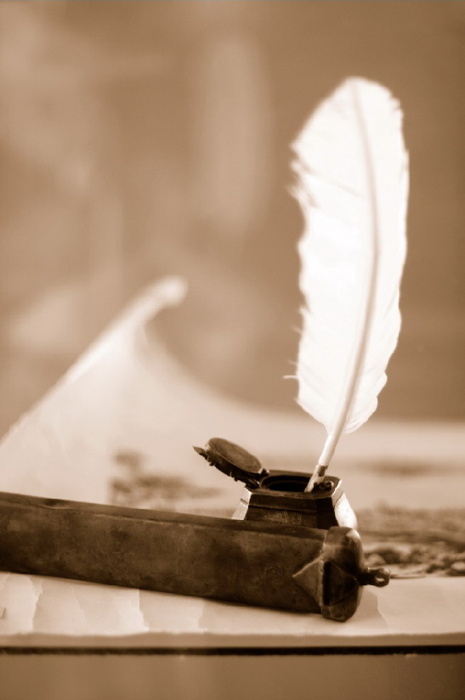
Домашнє завдання
Підготувати реферат про видатного оратора античності,
опрацювати § 49, с.327 - 330 .
Ти

Slide 21
Література
Українська мова. 10–11 класи. Програма для профільного навчання учнів загальноосвітніх навчальних закладів. Філологічний напрям, профіль – українська філологія. Профільний рівень / Укладачі: Л.І. Мацько, О.М. Семеног – К.: Грамота, 2011.
Українська мова: підруч. для 11 кл. загальноосвіт. навчальних закл. з навчанням укр.мовою: академ. рівень, профіл. рівень/ С.О. Караман, О.В. Караман, М.Я. Плющ, В.І. Тихоша. – К.: Освіта, 2011. – 416 с.
Глазова О.П. Рідна мова.10 клас: Плани-конспекти уроків. – Х.: Веста: Видавництво “Ранок”, 2007. – 256 с. - (Майстер-клас)
Слюніна О.В. Усі уроки української мови в 11 класі. І семестр. Профіль – українська філологія. – Х.: Вид. група “Основа”, 2013. – 464с. – (Серія “Усі уроки”)
Інтернет-ресурси
Олійник О.Б. Риторика:(навч.посібн.)/Ольга Борисівна Олійник. – К.: Кондор, 2009. – 170 с.

